Slide 2
স্বা
গ
ত
ম

Slide 3
শিক্ষক পরিচিতি
মোঃ সাইফুর রহমান
সহকারী শিক্ষক (বিজ্ঞান)
বি,এস,সি (অনার্স), এম,এস,সি (রসায়ন), বি,এড
কবিরাজপুর শিহাব মাধ্যমিক বিদ্যালয়,
রাজৈর, মাদারীপুর ।
মোবাইল নম্বরঃ ০১৭১২৭৮৩৯১০
E-mail: saifurrajoir@gmail.com

Slide 4
পাঠ পরিচিতি
শ্রেণিঃ ৯ম-১০ম
বিষয়ঃ জীববিজ্ঞান
অধ্যায়ঃ ৯ম

Slide 5
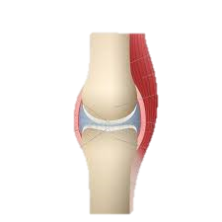
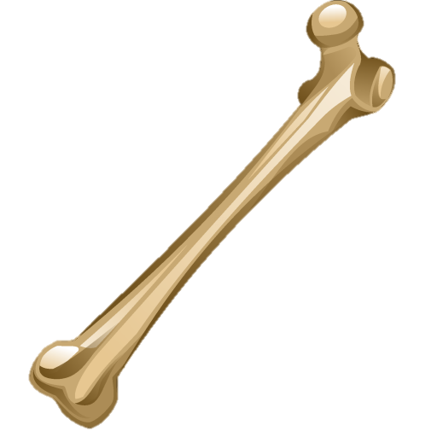
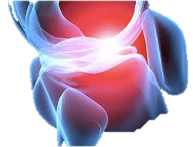
নিচের চিত্রটি লক্ষ কর ।
তরুণাস্থি
(Cartilage)
অস্থি(Bone)
অস্থিসন্ধি(Joint)

Slide 6
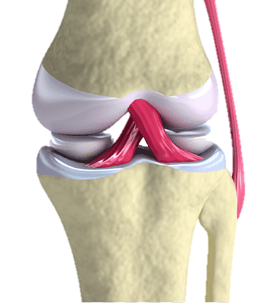
অস্থি, তরুণাস্থি এবং অস্থিসন্ধি

Slide 7
শিখনফল
এই পাঠশষে শিক্ষার্থীরা………
অস্থি কি তা ব্যাখ্যা করতে পারবে ?
তরুণাস্থি কি তা ব্যাখ্যা করতে পারবে ?
বিভিন্ন প্রকারের অস্থিসন্ধি ব্যাখ্যা করতে পারবে ?

Slide 8
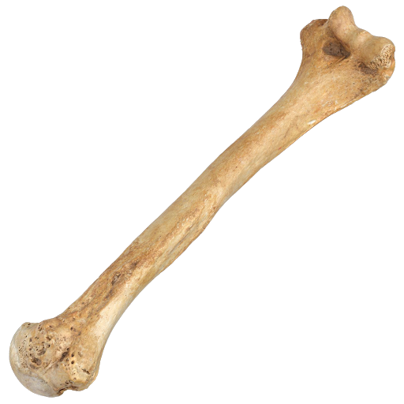
অস্থি (Bone)
অস্থি যোজক কলার রূপান্তরিত রূপ । এটি দেহের সবচেয়ে দৃঢ় কলা ।
অস্থির মাতৃকা এক ধরণের জৈব পদার্থ দিয়ে গঠিত । মাতৃকার মধ্যে অস্থিকোষগুলো ছড়ানো থাকে ।
অস্থি মূলত ফসফরাস, সোডিয়াম, পটাশিয়াম এবং ক্যালসিয়ামের বিভিন্ন যৌগ দিয়ে তৈরি ।
এছাড়া অস্থিতে প্রায় 40-50 ভাগ পানি থাকে ।

Slide 9
তরুণাস্থি(Cartilage)
তরুণাস্থি অস্থির মত শক্ত নয় । এগুলো অপেক্ষাকৃত নরম এবং স্থিতিস্থাপক ।
এটি যোজক কলার ভিন্নরূপ । এর কোষগুলো একক বা জোড়ায় জোড়ায় খুব ঘনভাবে স্থিতিস্থাপক মাতৃকাতে বিস্তৃত থাকে ।
সব তরূণাস্থি একটি তন্তুময় যোজক কলা নির্মিত আবরণী দিয়ে পরিবেষ্টিত থাকে, একে পেরিকন্ড্রিয়াম বলে ।
এই আবরণটি দেখতে চকচকে সাদা, তাই আমরা সাধারণ তরূণাস্থিকে সাদা, নীলাভ এবং চকচকে দেখতে পাই ।

Slide 10
একক কাজ
প্রশ্নঃ অস্থি কি এবং কি কি পদার্থ দ্বারা গঠিত ?
প্রশ্নঃ পেরিকন্ড্রিয়াম কাকে বলে ?

Slide 11
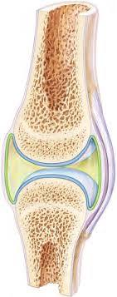
অস্থিসন্ধি(Bonejoint)
দুই বা ততোধিক অস্থির সংযোগস্থলকে অস্থিসন্ধি বলে ।
প্রতিটি অস্থিসন্ধির অস্থিগুলো একরকম স্থিতিস্থাপক রজ্জুর মতো বন্ধনী দিয়ে দৃঢ়ভাবে আটকানো থাকে, ফলে অস্থিগুলো সহজে সন্ধিস্থল থেকে বিচ্যুত হতে পারে না ।
সন্ধিস্থল বিভিন্ন অঙ্গপ্রত্যঙ্গ সঞ্চালনে সাহায্য করে ।

Slide 12
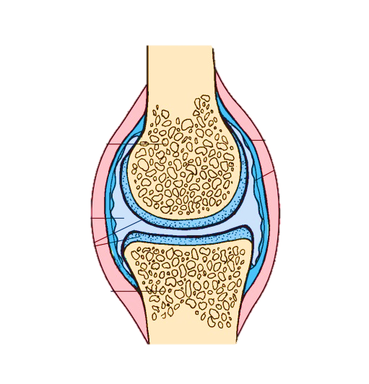
সাইনোভিয়াল অস্থিসন্ধি(Synovial joint)
স্পঞ্জি অস্থি
দৃঢ় অস্থি
পেরিঅস্টিয়াম
সাইনোভিয়াল গহবর
তরূণাস্থি
সাইনোভিয়াল ঝিল্লী
তন্তুময় ঝিল্লী
লিগামেন্ট

Slide 13
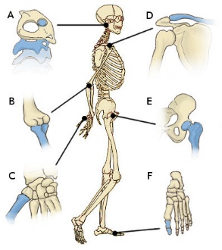
বিভিন্ন প্রকার অস্থিসন্ধি
নিশ্চল অস্থিসন্ধি (করোটিকা)-A
স্বল্প সচল অস্থি (মেরুদন্ডের অস্থিসন্ধি)-E
পূর্ণ সচল অস্থিসন্ধি ( সাইনোভিয়াল অস্থিসন্ধি)-BCDF
বল ও কোটরসন্ধি (কাঁধ এবং ঊরুসন্ধি)
কব্জা সন্ধি (হাতের কনুই, জানু এবং আঙ্গুল)

Slide 14
জোড়ায় কাজ
প্রশ্নঃ অস্থি ও তরূণাস্থির মধ্যে ৩ টি পার্থক্য লিখ ।

Slide 15
মূল্যায়ন
A
স্পঞ্জি অস্থি
দৃঢ় অস্থি
F
B
পেরিঅস্টিয়াম
C
সাইনোভিয়াল গহবর
G
তরূণাস্থি
D
সাইনোভিয়াল ঝিল্লী
তন্তুময় ঝিল্লী
H
E
লিগামেন্ট

Slide 16
বাড়ির কাজ
প্রশ্নঃ বিভিন্ন প্রকার অস্থিসন্ধি বর্ণনা কর ।

Slide 17
সকলকে ধন্যবাদ

